Slide 1
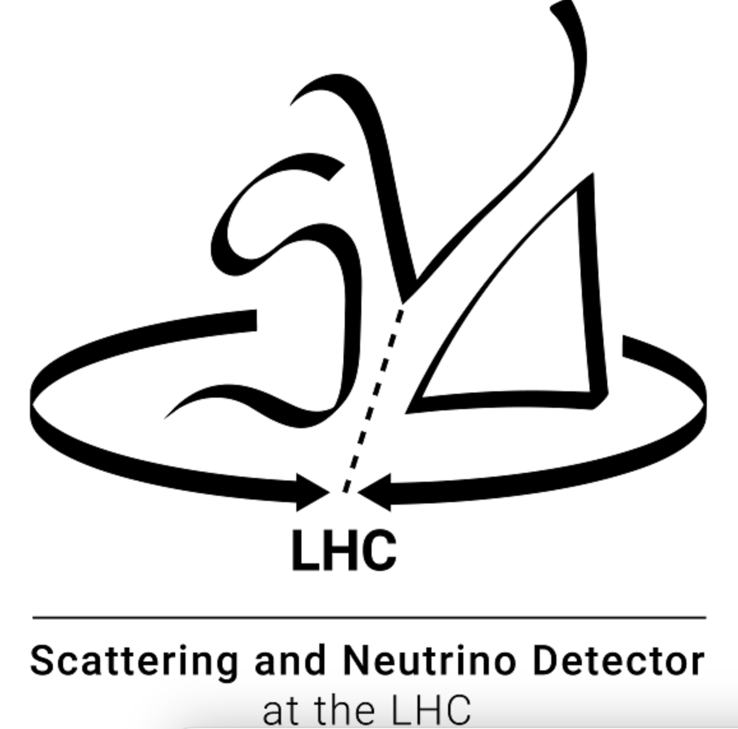
경상국립대학교
김성현
SND@LHC 실험에서 ECC취급
2024년 07월 25일
1
Approximation of Neutrino Detector Size
SND@LHC에서의 ECC(Emulsion Cloud Chamber)
Emulsion 의 물리적 작용
Emulsion Developing 프로세스
Online Offline에서 track 찾기
결론
2
3
4
5
6

Slide 2
1
Approximation of Neutrino Detector Size
In forward direction of ATLAS

Slide 3
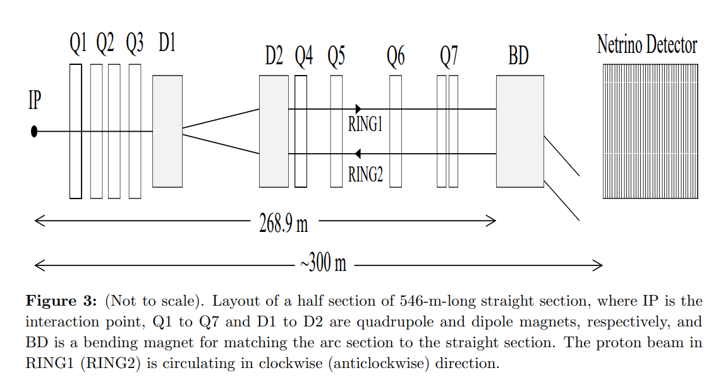
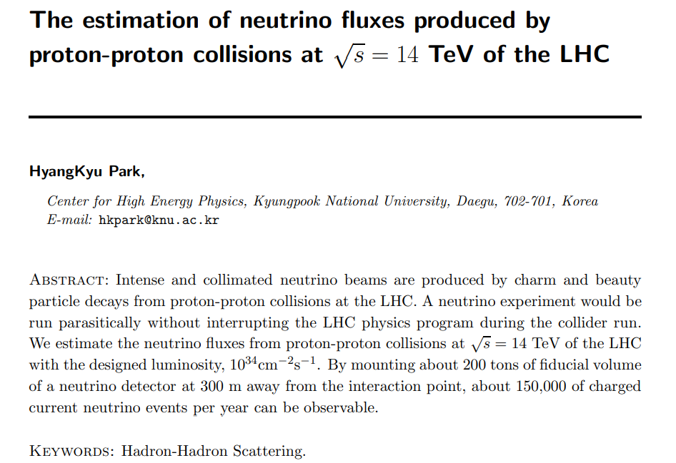
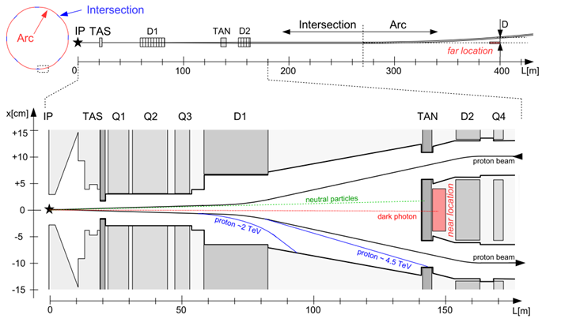
1-1
The estimation of neutrino flux and event
at p-p@LHC of √ s = 14 TeV
1) Published in JHEP 2011
박향규 교수
현재 고려대학교 가속기과학과(일반대학원)
2) LHC 의 검출기가 가동되기전에 이미 계산된 논문
3) Felix Kling 등에 의해서 citing 됨

Slide 4
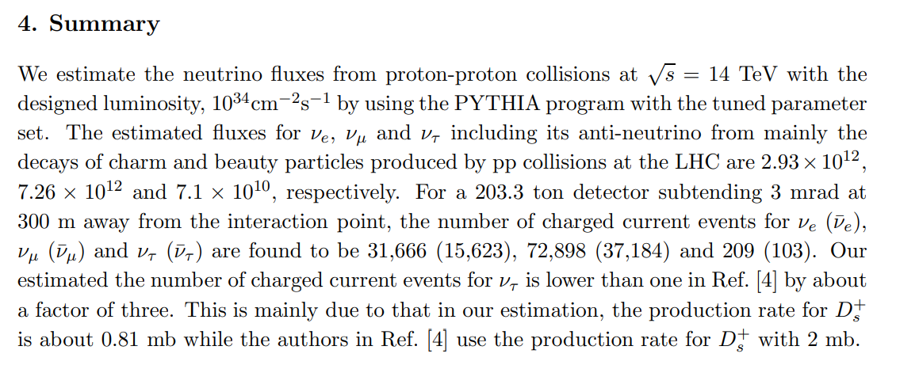
1-2
Prof. Park’s estimation of interacting event number
Estimated Fluxes
$$\frac{\begin{aligned} {2.93×10}^{12} \\ { 7.26×10}^{12} \\ {+7.10×10}^{10}\end{aligned}}{{ 1.026×10}^{13} }$$
Expected num of event
$$\frac{\begin{aligned} 47289 \\ 110082 \\ 312\end{aligned}}{{1.57×10}^{5} }$$
Notes:
4

Slide 5
1-3
LAr 과 텅스텐(W)에서 검출기 사이즈 개략계산
1) Prof Park’s detector concept (LAr 타겟물질)
LAr 밀도:
$$ρ_{Ar}=1.36 g/{{cm}^{3}}= {1.36 × {10}^{−3}kg}/{{10}^{−6}m^{3}=} {1.36 × {10}^{3}kg}/{m^{3} }$$
$$m_{Ar}=40×1.66 × {10}^{−27}kg=6.64× {10}^{−26} kg$$
$$V=200{ m}^{3}$$
$$m=1.36×{10}^{3}{kg}/{m^{3}} × 200 m^{3}=2.72 ×{10}^{5 }kg$$
$$N=\frac{2.72 ×{10}^{5} kg}{6.64×{10}^{−26} kg}=4.094 ×{10}^{30}$$
$$σ_{tot}=1×{10}^{−38}{ m}^{2}$$
$$\frac{Nσ_{tot}}{a}=\frac{4.094×{10}^{30}×{10}^{−38}{ m}^{2}}{2.9{ m}^{2}}=1.413×{10}^{−8}$$
$$N_{tot event}=1.413×{10}^{−8}×1.026×{10}^{13}=1.5×{10}^{5} event$$
LAr 원자량:
LAr 체적:
LAr 질량:
LAr 원자수:
개략단면적:
반응수:
2) 타겟 물질을 텅스텐으로 바꿀 경우 검출기 사이즈
W밀도:
$$ρ_{W}=19.25 g/{{cm}^{3}}= {19.25 × {10}^{−3}kg}/{{10}^{−6}{ m}^{3}=} {19.25 × {10}^{3} kg}/{m^{3} }$$
$m_{W}=184×1.66 × {10}^{−27} kg$=$3. 05× {10}^{−25} kg$
$$V=65{ m}^{3}$$
$$m=19.25×{10}^{3}{kg}/{m^{3}} × 65 m^{3}=12.51 ×{10}^{5 }kg$$
$$N_{tot event}=1.413×{10}^{−8} × 1.026×{10}^{13}=1.5×{10}^{5} event$$
W 원자량:
W 체적:
W 질량:
반응수:
Notes:
5

Slide 6
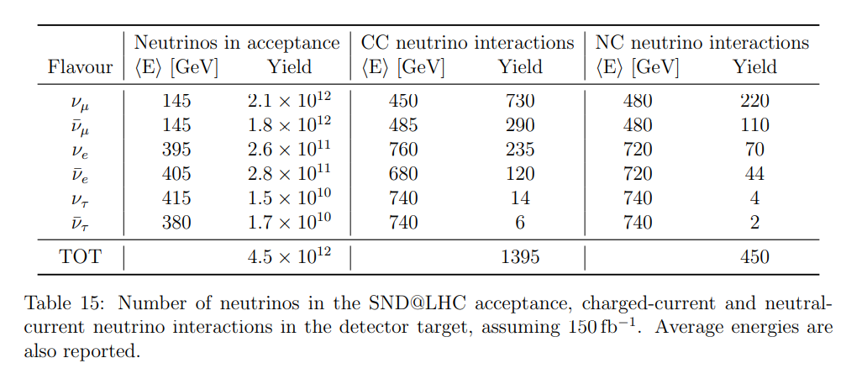
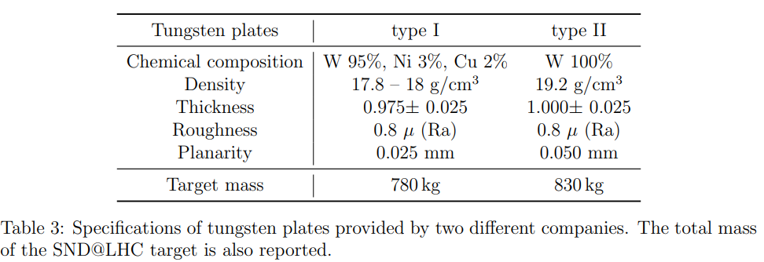
1-4
Neutrino event rate in SND@LHC experiment
W밀도:
$$ρ_{W}=19.25 g/{{cm}^{3}}= {19.25 × {10}^{−3}kg}/{{10}^{−6}m^{3}=} {19.25 × {10}^{3}kg}/{m^{3} }$$
$m_{W}=184×1.66 × {10}^{−27}kg$=$3. 05× {10}^{−25}kg$
$$V=0.06m^{3}$$
$$m=19.25×{10}^{3}{kg}/{m^{3}} × 0.06 m^{3}=11.5 ×{10}^{2 }kg$$
$$N=\frac{11. 5×{10}^{2}kg}{3.05×{10}^{−25}kg}=3. 78×{10}^{27}$$
$$σ_{tot}=1×{10}^{−38}m^{2}$$
$$\frac{Nσ_{tot}}{a}=\frac{3.78×{10}^{27}×{10}^{−38}m^{2}}{0.12m^{2}}=3.15×{10}^{−10}$$
$$N_{tot event}=3.15×{10}^{−10}×5.0×{10}^{12}=\sim 1.4×{10}^{3}event$$
W 원자량:
W 체적:
W 질량:
W 원자수:
개략단면적:
반응수:
Notes:
6

Slide 7
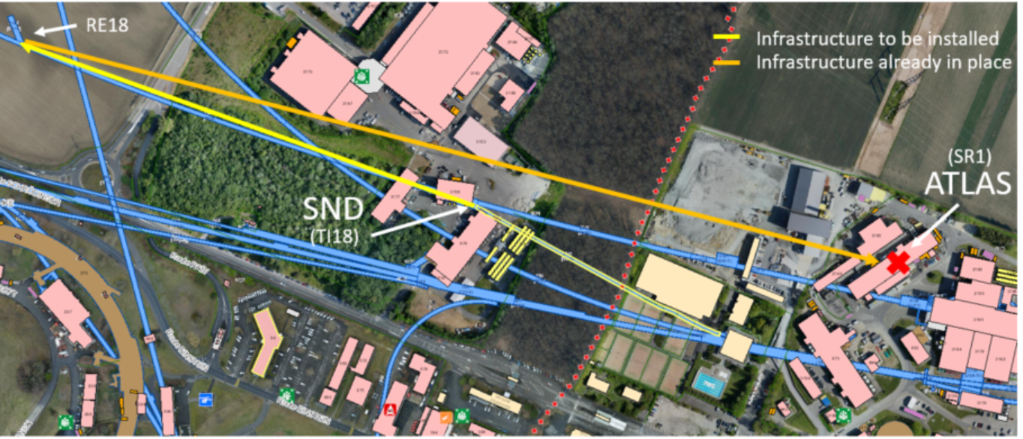
1-5
LHC ATLAS의 IP 1 으로 부터의 Forward 방향 뉴트리노
1) Forward 방향에서 뉴트리노 검출을 이용한 실험들
2) SND 검출기가 위치한 곳은 LHC 터널과 SPS터널을 연결하는 터널에 위치함
Notes:
7

Slide 8
2
SND@LHC에서의 ECC
Emulsion Cloud Chamber
SND@LHC
SND(Scattering Neutrino Detector)

Slide 9
2-01
SND@LHC실험 의 SND 검출기구성 및 ECC
arXiv 2210.02784v3

Slide 10
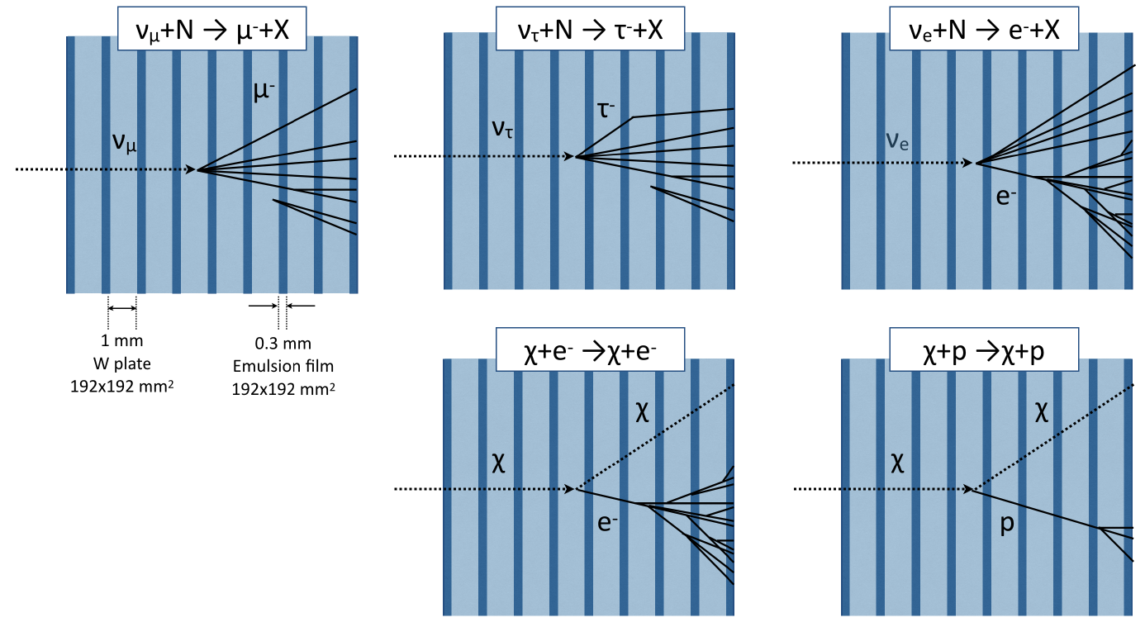
2-02
SND검출기의 ECC 검출기에서 Event Topology
ECC에서 Event Reconstruction
Charged Current
interactions
Neutral Current
interactions
FIP(Feebly Interacting Particle)

Slide 11
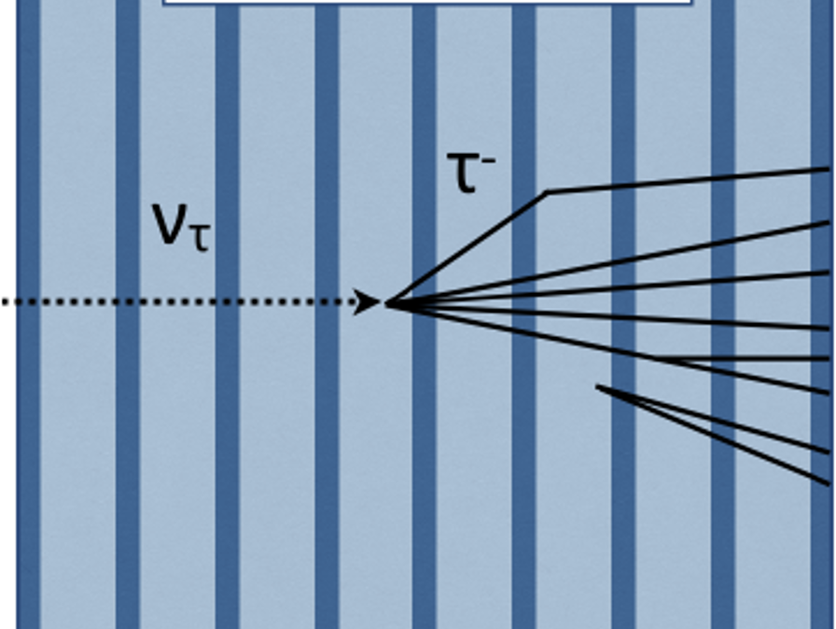
2-03
SND검출기에서 ECC에 새겨지는 이벤트 트랙들
- T18 터널내 SND Setup 에서 1개 run 이 끝난 다음에 새겨진 track 들을 분석하기 위해서 에멀젼 브릭을 해체하고 현상(development) 하는 것

Slide 12
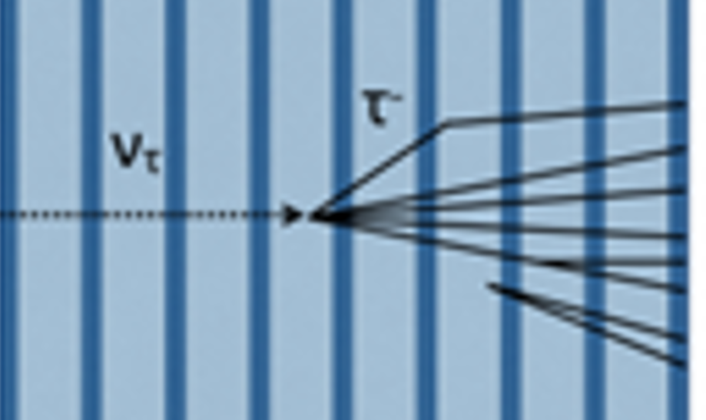
2-04
ECC에서 텅스텐판들을 제거하여
-에멀젼판만을 남겨 이를 현상하여 트랙search를 수행함
-SND 실험에서 1 period 에서 1200장을 현상하면 약 330이벤트를 예측하고 있음 총 5회를 shift하면 ~1600개 중성미자 이벤트를 볼 수 있다고 시뮬레이션 함(초기 150 fb⁻¹ 을 가정한 Simulation 자료)
SND@LHC
1680 Event

Slide 13
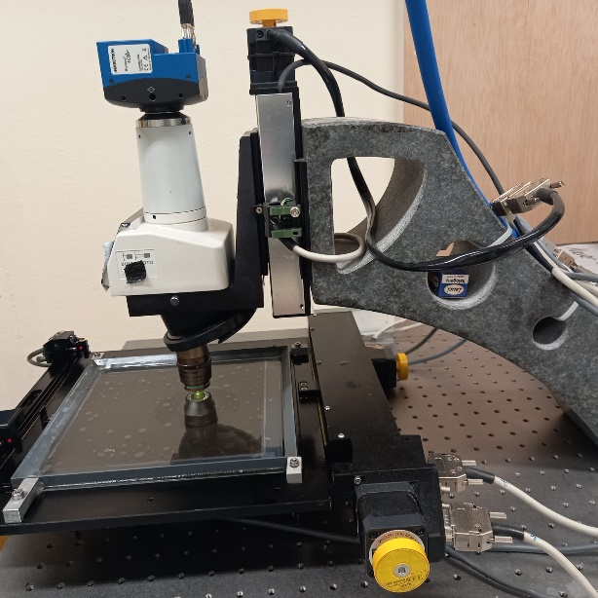
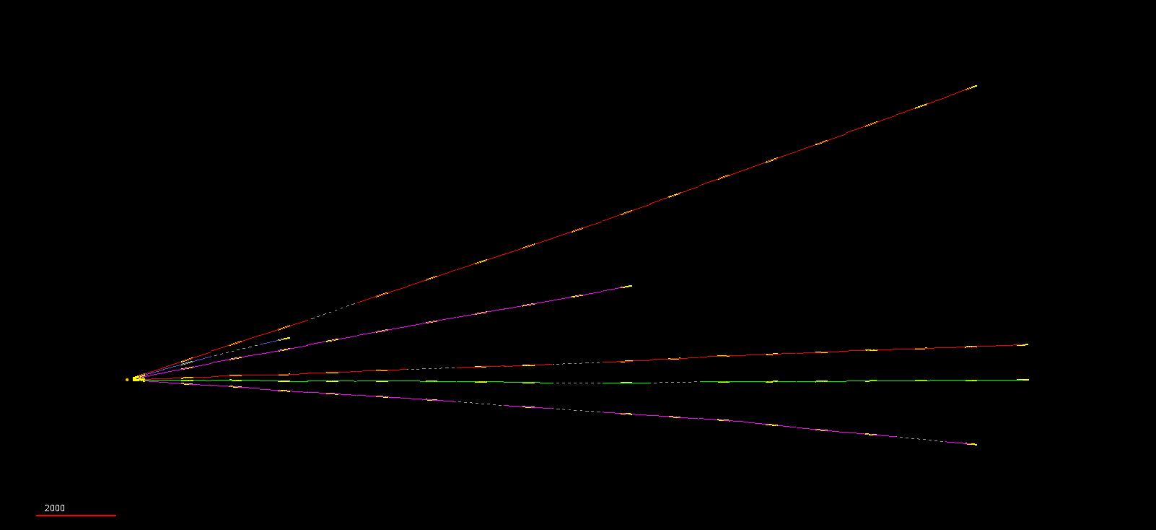
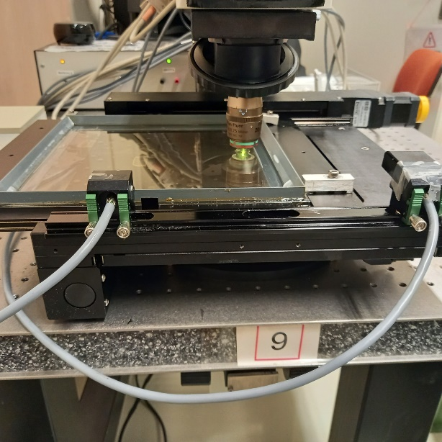
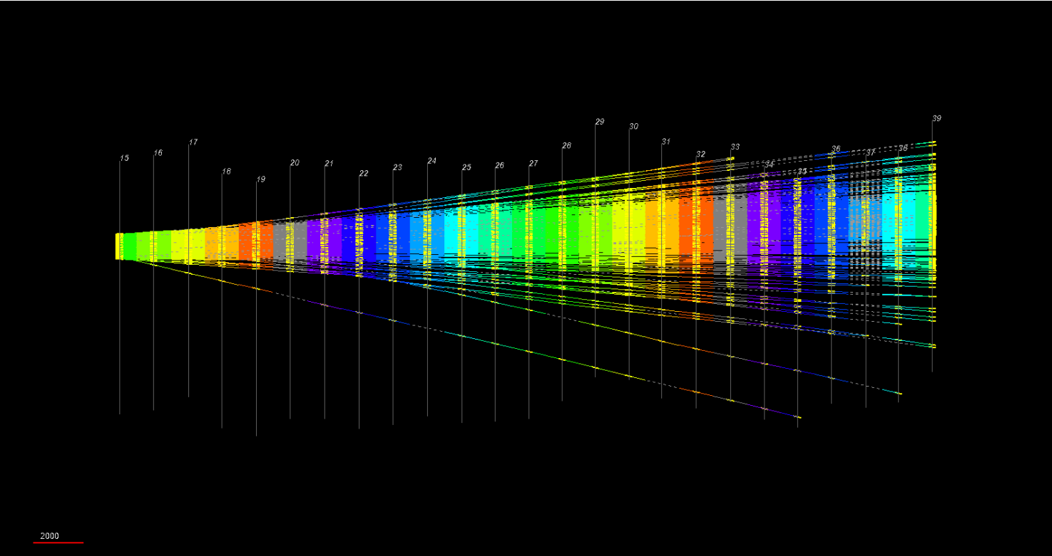
2-05
SND에서의 Emulsion related processing
Nuclear Emulsion Scanning
The analysis of the emulsions data is currently ongoing.
Neutral vertex candidate
6 tracks: plate 13 to 31
Muon tracks starting from 1 mm²
Track density per 10 fb⁻¹ → ~10⁵ tracks/cm²

Slide 14
3
Emulsion의 물리적 작용

Slide 15
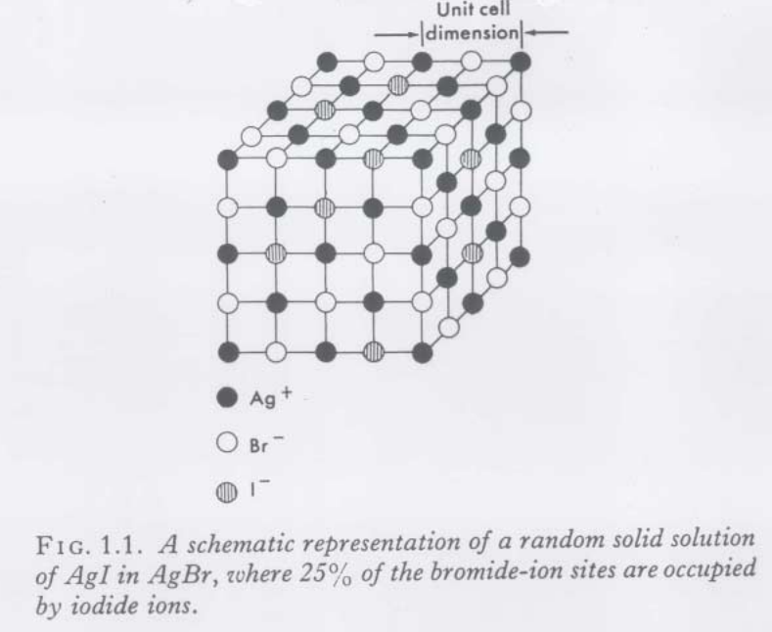
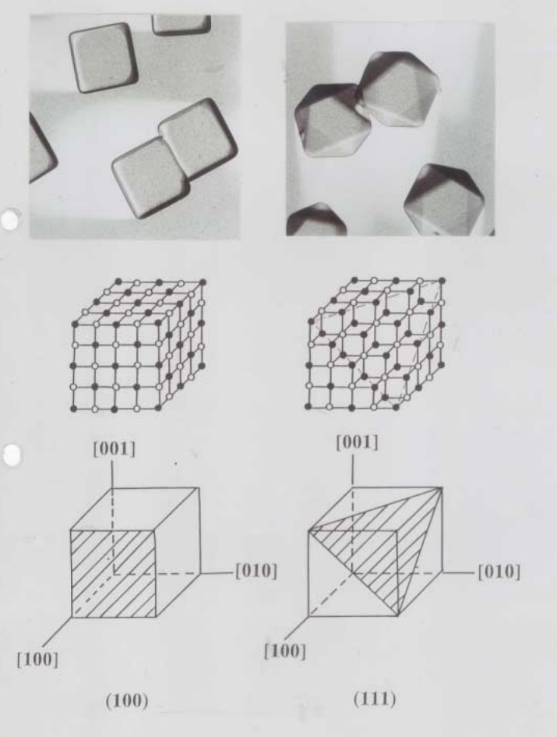
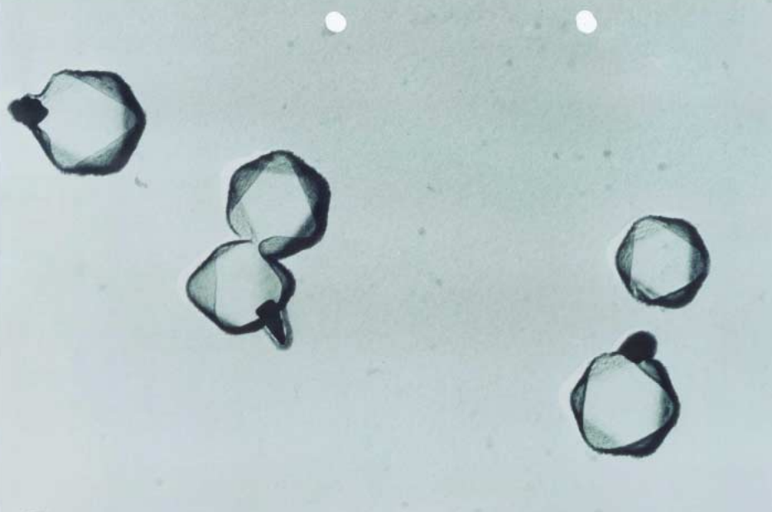
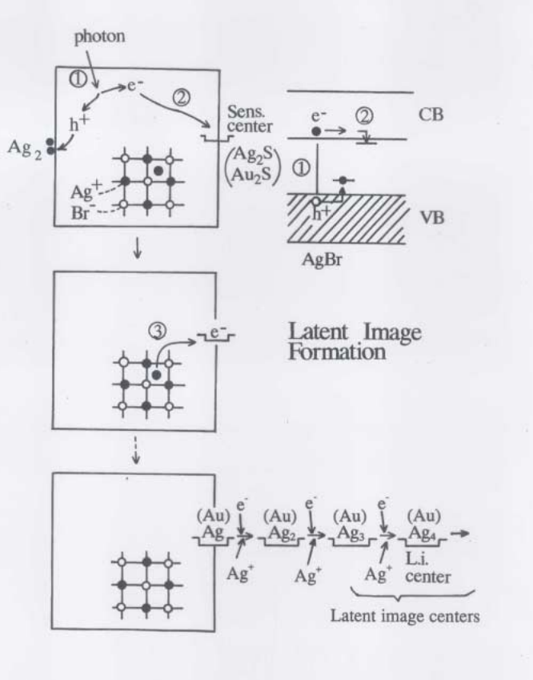
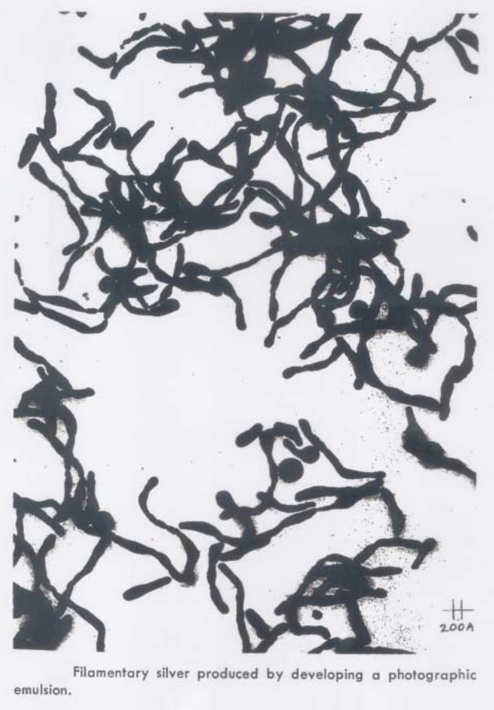
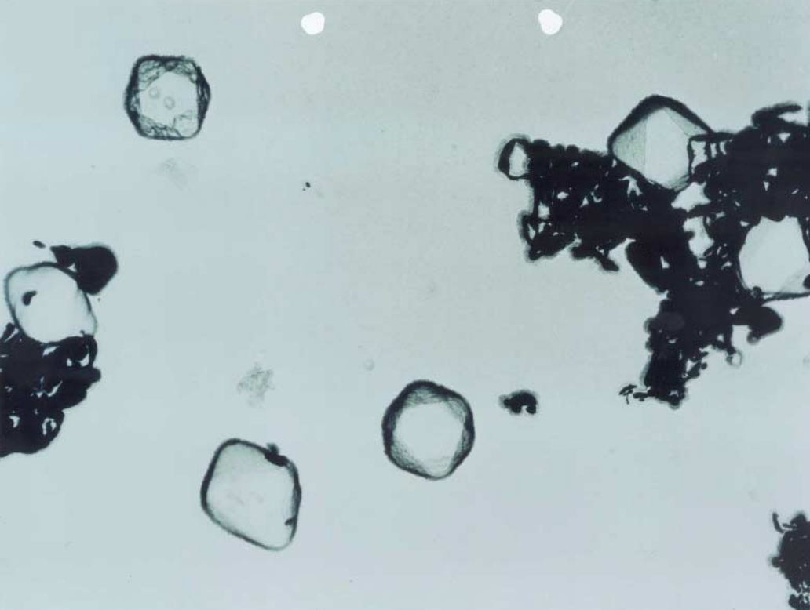
3-01
에멀젼에서 AgBr 결정의 성질
AgBr에 I를 도핑시킴으로서
AgBr-I 가 되어 일종의
반도체 결정으로 변함
면심입방격자에서 defected된
결정으로 변화되어 Latent Image가
생기는 Sensitivity Site가 형성됨
현상액의 chemical
작용에 의해서 증폭
위의 것들은 전자현미경으로 보는 것이다.
실험중에는 파장이 가시영역인 현미경으로 보는 것이다

Slide 16
3-02
에멀젼 ion band-gab 에서 Ag_{n} 의 잠상까지
일종의 반도체로서
이러한 Sensitivity site를 형성하게 하는 결정내 donor 와 acceptor level 에 trap 되는 전자와
은이온은 Developer Chemical 작용에 의해서 쉽게 반응한다.
e
Electron trap
Conduction band
☑ surface kink site
☑ artificially doped (e.g., AuS, S₂, Fe, ・・)
☑ crystal defect
☑ Ag₂ on P-center (positive kink site)
electron trap
2.6 eV
Excited by the ionization of a charged particle
Ag⁺
☑ Iodide doped
☑ Ag₂ on R-center (neutral kink site)
Hole trap
Hole trap
e⁻ + Ag⁺ → Ag
Ag + e⁻ + Ag⁺ → Ag₂
Ag_{n-1} + e⁻ + Ag⁺ → Ag_{n}
Valence band
h
Interstitial Silver Ions
Ag
Br
Ag⁺
Latent image specks
n >4 In standard photographic theory
AgBr is an ionic crystal. Crystal
defects generate interstitial silver
ions due to ionic conductivity

Slide 17
3-03
에멀젼에서 AgBr 결정 및 Sensitivity site
일종의 반도체로서 I가 도핑된 AgBr-I 에서의
defected level에 의해서 형성된 sensitivity site의 결정내 모습과
Latent 이미지 생성과 이에 증폭되어 나타나는 에멀젼내 grain

Slide 18
3-04
에멀젼에서 Track Generation(Ag이온 이온결합)
[이러한 과정을 입자가 입사되어 이온화 작용을 거치는 schematic 과정을 살펴보면]
Track Generation in Emulsion
Particle
Lattice defect
Decay
Point
Ag 이온 이온결합 및 금속성 변화
AgBr: Sensor

Slide 19
3-05
에멀젼에서 Track Generation(Ag이온 이온결합)
Track Generation in Emulsion
1. Ionized charged particle
+
Decay
Point
-
-
e
e
+
+
-
e
2.6eV
반도체영역의
여기에너지를 가지고
+
-
-
e
e
+
+
-
-
-
-
e
e
-
e
e
e
AgBr: Sensor

Slide 20
3-06
에멀젼에서 Track Generation(Ag이온 이온결합)
Track Generation in Emulsion
1. Ionized charged particle
2. Electrons are trapped in lattice defect
-
-
e
e
-
e
-
-
e
e
-
e
AgBr: Sensor

Slide 21
3-07
에멀젼에서 Track Generation(Ag이온 이온결합)
Track Generation in Emulsion
1. Ionized charged particle
2. Electrons are trapped in lattice defect
3. Ag+ gathered to lattice defect
and produce latent images
-
-
e
e
+
-
Ag
e
+
Ag
+
+
Ag
Ag
+
Ag
-
+
-
Ag
e
e
+
-
Ag
+
e
Ag

Slide 22
3-08
에멀젼에서 Track Generation(Ag이온 이온결합)
Track Generation in Emulsion
1. Ionized charged particle
2. Electrons are trapped in lattice defect
3. Ag+ gathered to lattice defect
and produce latent images
Ag
n
Ag
n

Slide 23
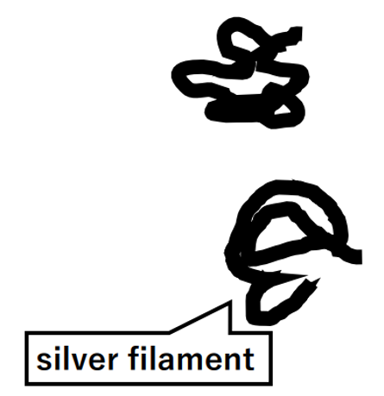
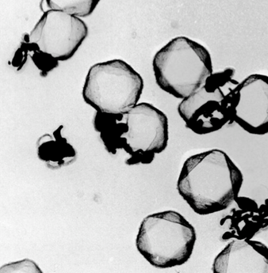
3-09
에멀젼 케미칼에 의한 현상에 의한 증폭 및 흑화
Track Generation in Emulsion
1. Ionized charged particle
2. Electrons are trapped in lattice defect
3. Ag+ gathered to lattice defect
and produce latent images
4. Chemical development
Amplitude Ag size
to be possible to observe in microscope
Emulsion
MIP(high energy pion)
20μm

Slide 24
3-10
Emulsion에서 Detection 이온화 및 Observing
[이러한 과정을 입자가 입사되어 이온화 작용을
거쳐서 현상 및 현미경관찰까지 살펴보면]
Ionization induced by a particle
2.6 eV band gap
Electrons trapped at a lattice defect on the crystal surface
Attract interstitial silver ions
Produce a “latent image” = Ag_{n}
Chemical amplification of signal
Development → silver filaments
10⁷ - 10⁸ amplification
Dissolve crystals
Observe it at optical microscopes
AgBr crystal
+ -
- +
- +
+-
-+
Silver filament
-
-
-
-
-
Ag+
-
Ag+
-
~200 nm
Ag+
-
Ag_{n}
-
Ag+
-
Lattice defect
Latent image
Grain as seen by a sensor of an optical microscope

Slide 25
4
Emulsion Developing 프로세스

Slide 26
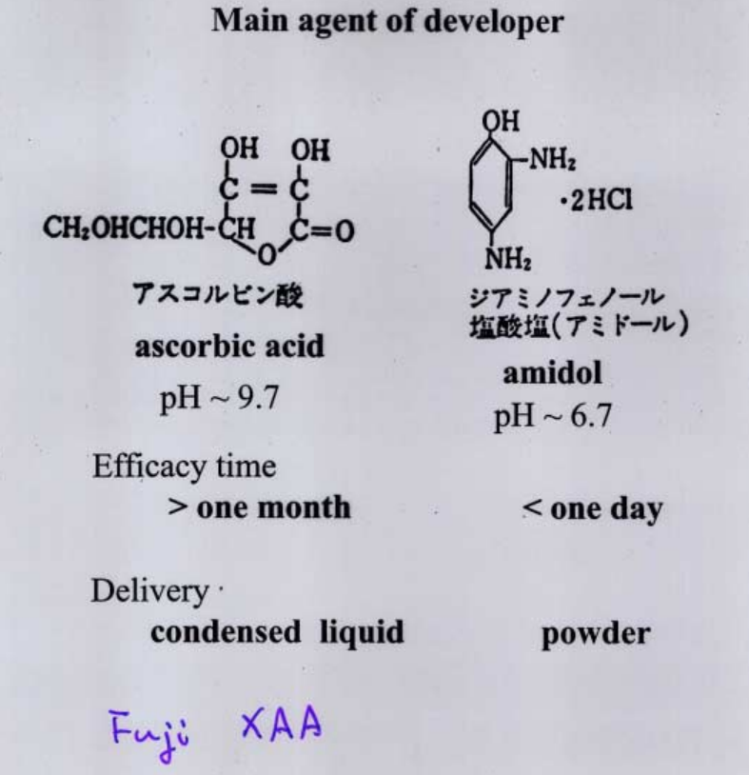
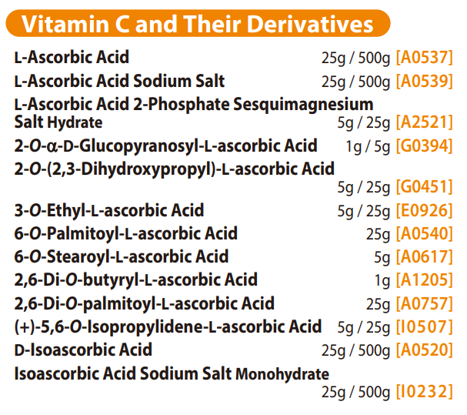
4-01
에멀젼 현상주약(Main agent of developer) 변천
C₆H₈O₆
C₆H₃(NH₂)₂OH.

Slide 27
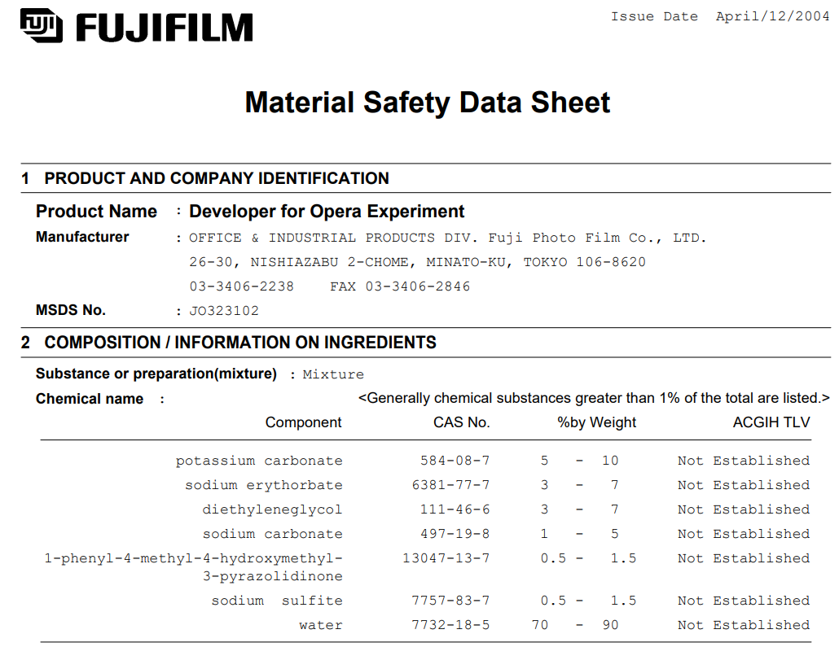
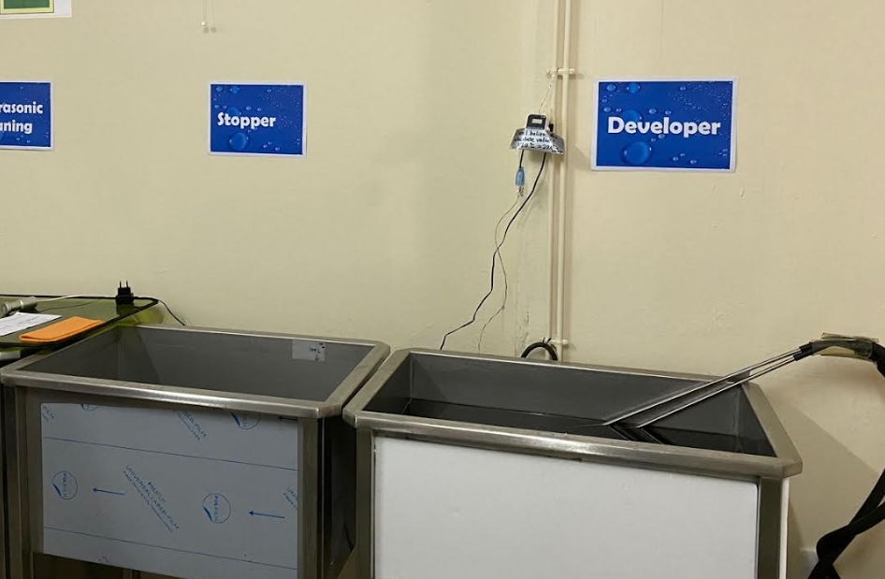
4-02
SND 원자핵건판 현상에서 Main developer의 역할
100 리터
AgBr 결정 갯수
Isoascorbin산 갯수
3.75x10¹⁶ << 60x10²³
- Iso ascorbin acid의 분자량: 176.13 g/mol
-아스코르빈산: 28.5 kg 이고
농도: 6%일때
몰질량: 10 mol
아스코르빈산 분자수: 60x10²³개
- 핵건판 내에의 모든 결정을 적셔줘서 현상할 수 있는 아주 충분한 갯수
- 온도조건은 20±0.2 ˚C
- pH 9(현상횟수가 많아 짐에 따라 pH 낮아질 경우 있지만
SND 현상에서는 워낙 아이소 아스코르빈산의 결정수가
많아서 pH 낮아질 경우가 없어서 측정하지 않음
-핵건판 300장 일 경우
핵건판내 AgBr 결정의 총 갯수: 3.75x10¹⁶ Ag

Slide 28
4-03
SND 실험에서 단계별 에멀젼 chemical 구성
■ Developer（1L）
H₂O（deionized water）
Developer for OPERA experiment（FUJIFILM ）
RD90S DEVELOPER STARTER（FUJIFILM）
■ STOPPER（approx. 1L）
H₂O （deionized water）
CH₃COOH(80%)
■ FIXER（1L）
H₂O （deionized or tap water）
UR-F1 (FUJIFILM)
■ WASHING
H₂O (flowing tap water)
■ THICKENER（approx. 1L）(Amount of glycerin could be changed a little.)
H₂O（tap water）
Glycerin
Drywell（FUJIFILM)

Slide 29
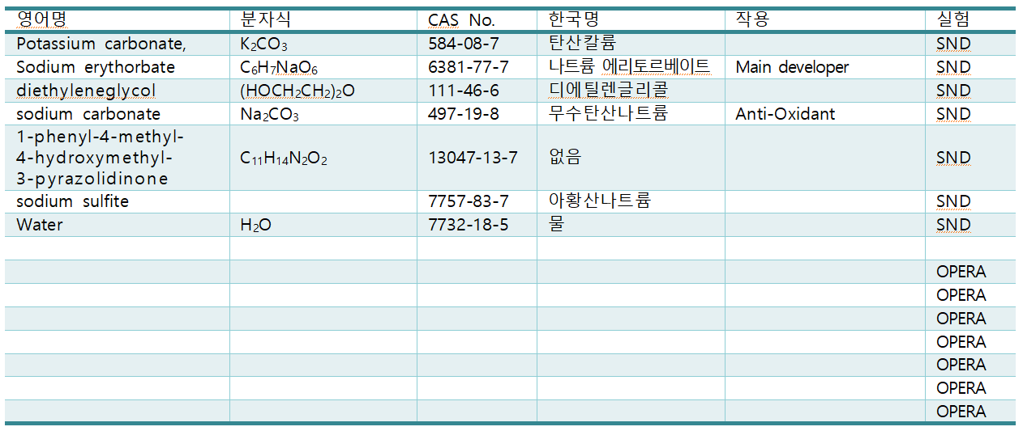
4-04
에멀젼 chemical’s component 리스트
■ Developer
Developer for OPERA experiment
PD-T
■ Starter
RD90S DEVELOPER STARTER
RD-S

Slide 30
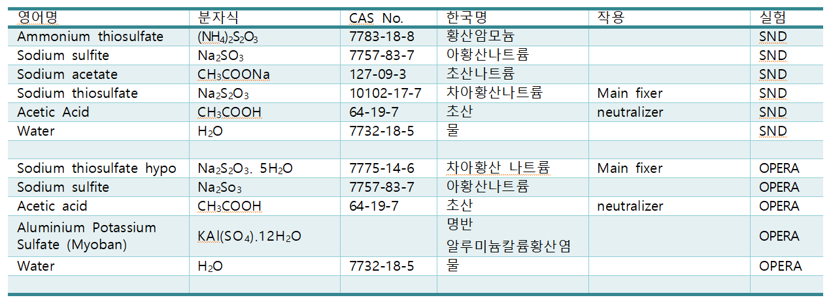
4-05
에멀젼 chemical 주요 구성(Stopper 와 Fixer)
■ STOPPER
직접조제
직접조제
■ FIXER
UR-F1
NF-1

Slide 31
4-06
Developing 프로세스 개요
Development
Stop
Fixation
Wash & Dry
Ag-
Ag-
Ag-
Ag-
Ag-
Ag-
Ag-
Ag-
Ag-
Ag-
Ag-
Ag-
Ag-
Ag-
Ag
Ag
Ag
Ag
Ag
Ag
Ag
Ag
Ag-
Ag-
Ag-
Ag-
Ag-
Ag-
Ag-
Ag-
Ag-
Ag-
Ag-
Ag-
Ag-
Ag-
Ag-
Ag-
Ag-
Ag-
Ag-
Ag-
Ag-
Ag-
Ag-
Ag-
Ag-
Ag
Ag-
Ag
Ag-
Ag
Ag
Ag-
Ag
Ag-
Ag
Ag
Ag
Ag-
Ag-
Ag-
Ag-
Ag-
Ag
Ag
Ag-
Ag
Ag
Ag
Ag
Ag
Ag
Ag
Ag
Ag-
Ag-
Ag-
Ag-
Ag-
Ag-
Ag-
Ag-
감광된 할로겐화은을 감광해 있지 않은 부분보다 빠르게 은으로 환원해서 검게 시키는 것이다.
아스코르빈산 염색약
pH를 10 ± 0.2
알칼리성을 산성정지액으로 중화시켜 현상의 진행을 신속히 정지
현상되지 않고 남아있는 할로겐화은 유제입자를 용해, 세척과정(Wash)에 의해 모두 제거될수 있게함
현상되지 않고 남아있는 할로겐화은 유제입자를 용해, 세척과정(Wash)에 의해 모두 제거될수 있게함

Slide 32
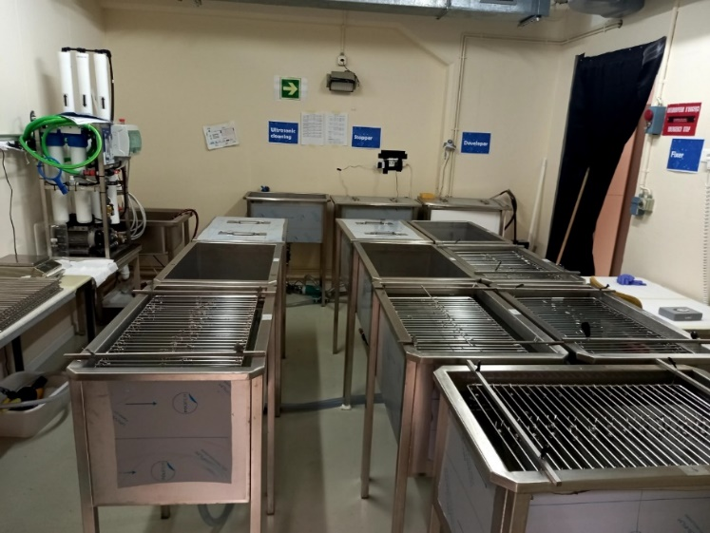
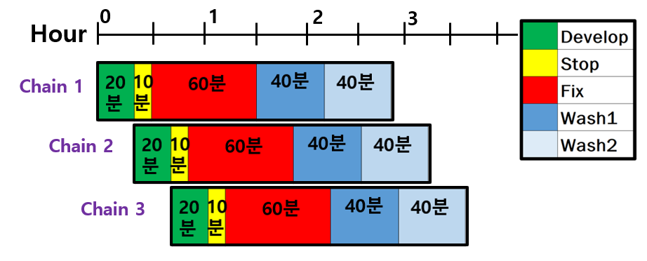
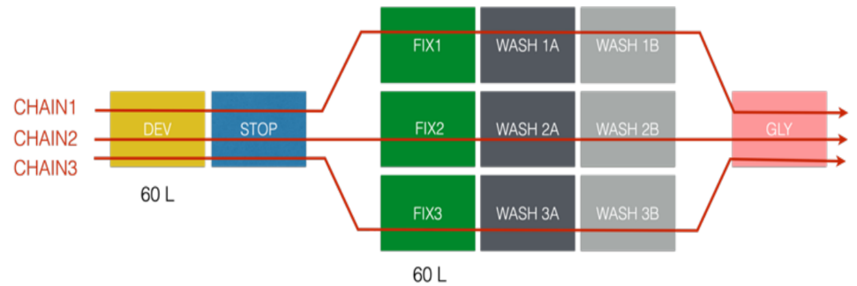
4-07
CERN의 원자핵건판 Developing시설
암실에서 설치된 각 100리터 용량탱크
Developer, Stop, Fixer, Wash tank
암실에서 전등OFF시 처리하는 3chain
1chnnel 작업 Time Flowchart
암실에서 전등OFF시 처리하는 3chain
1chnnel 작업 Tank 사용 Flowchart

Slide 33
5
Online Offline에서 track 찾기

Slide 34
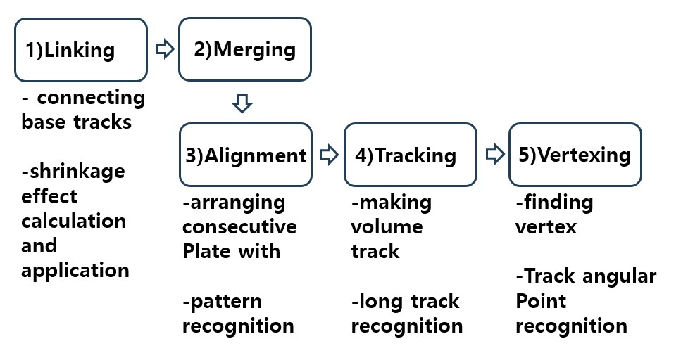
5-01
OFF Line 에서 FEDRA에 의한 트랙결정과정
Frame work for Emulsion Data Reconstuction and Analysis의 Flow chart

Slide 35
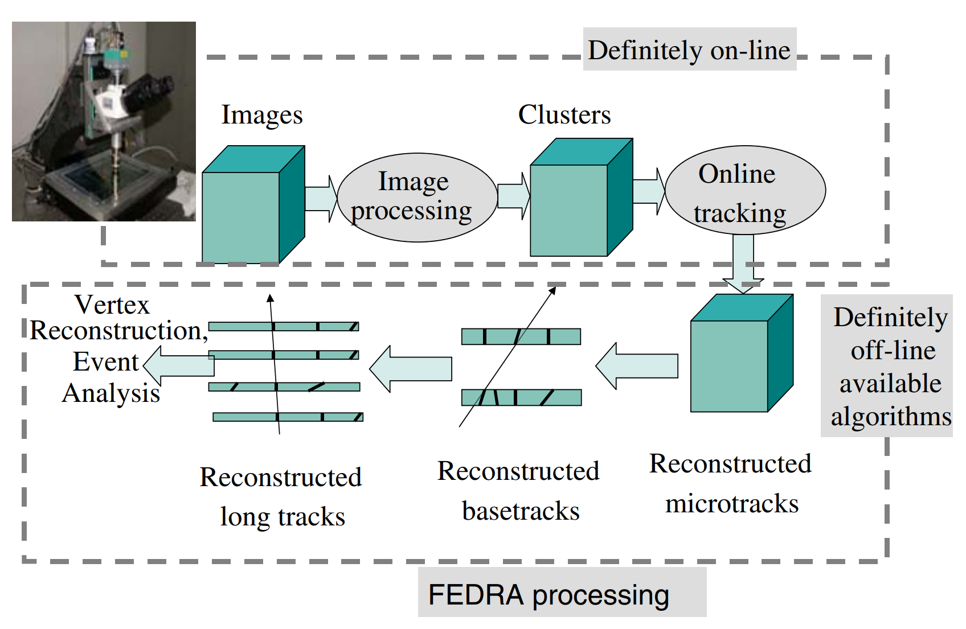
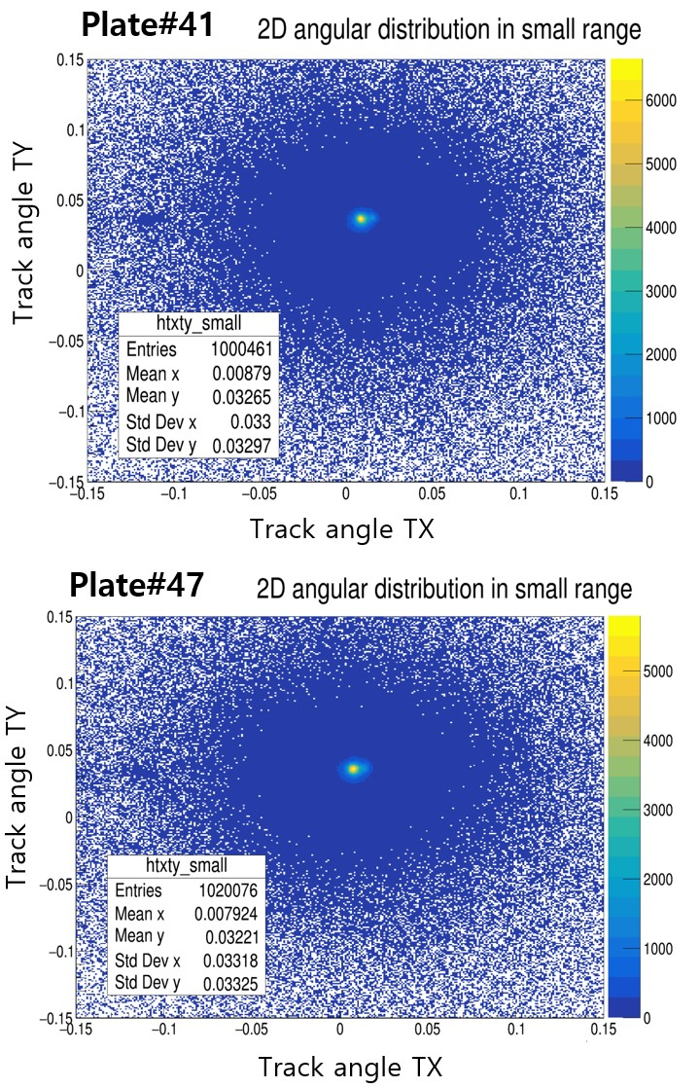
5-02
FEDRA에 Diagram 및 뮤온 플럭스 측정
FEDRA에 Diagram
뮤온 플럭스 Plot

Slide 36
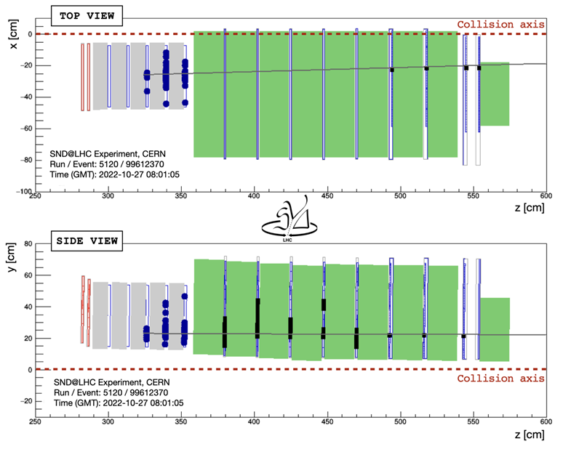
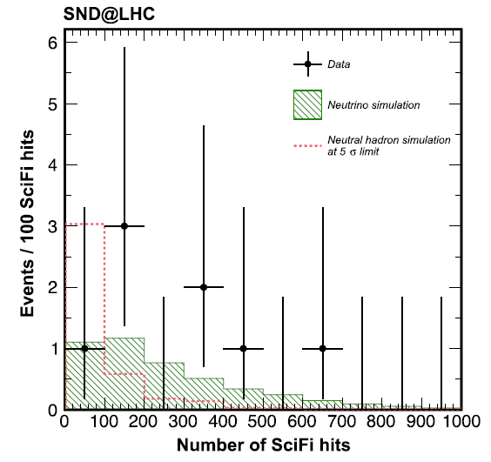
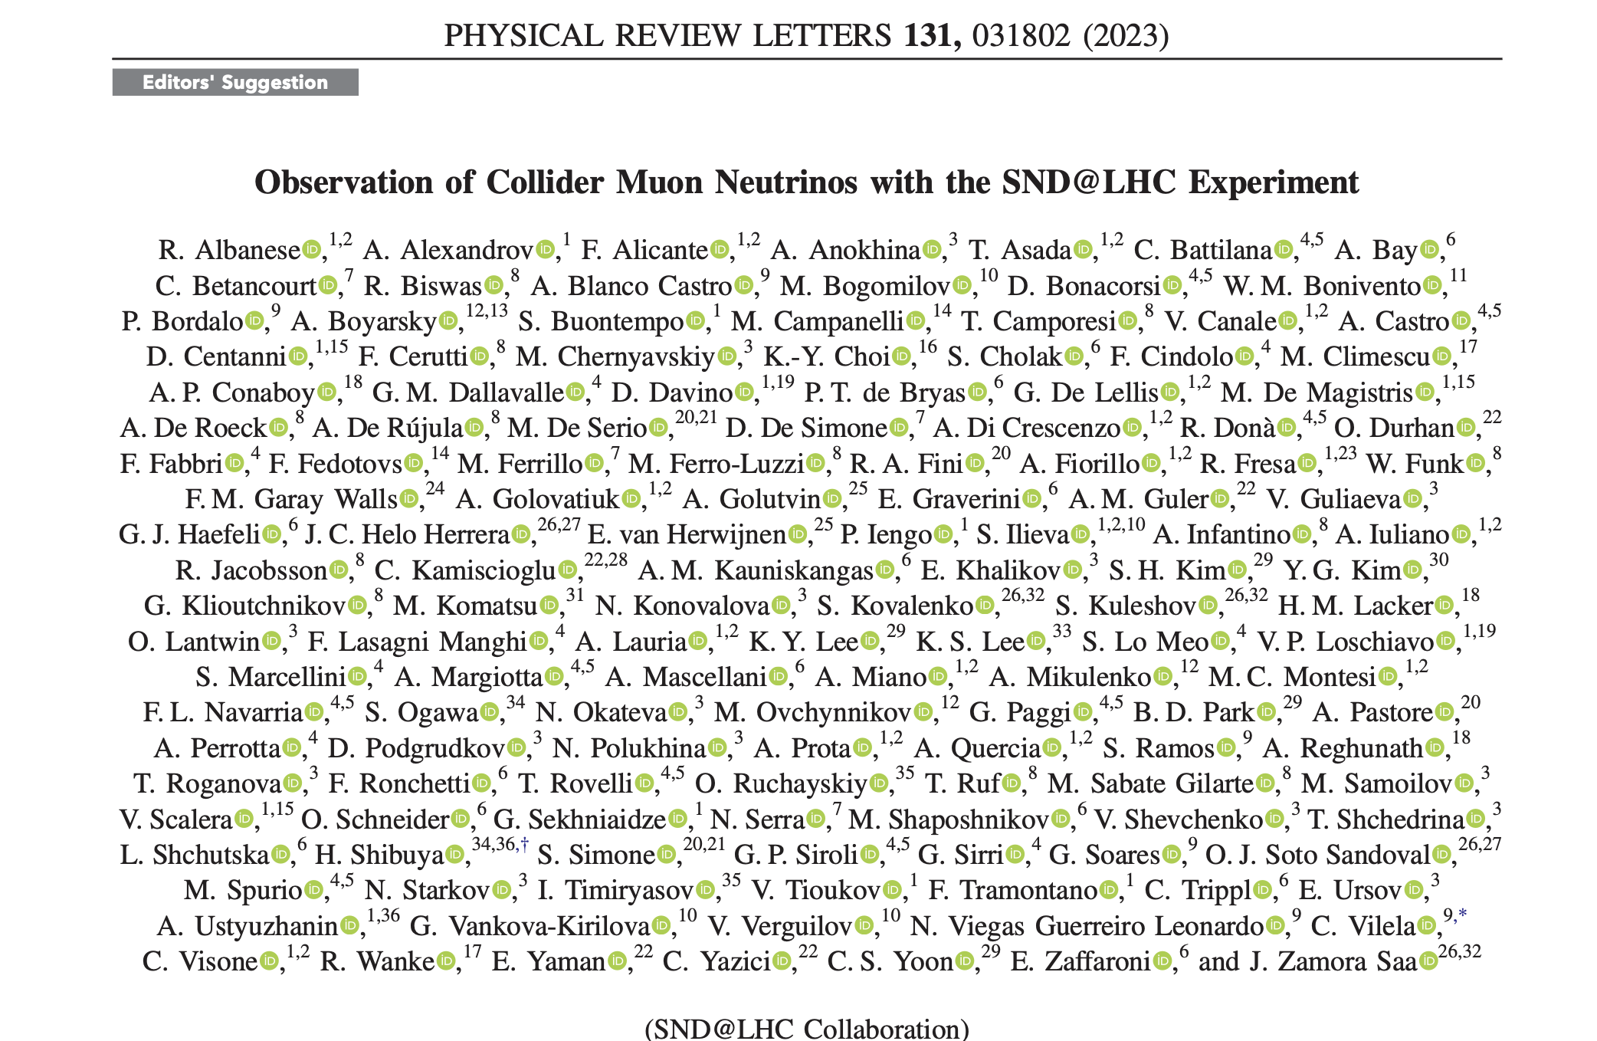
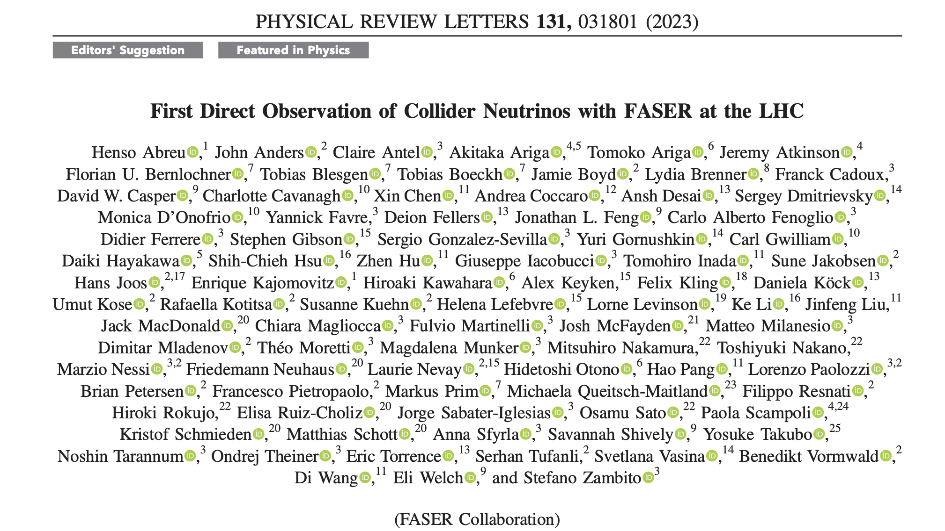
5-03
SCiFi Topology 분석에서 뮤온 뉴트리노 검출
After selection cuts, 8 ν_{μ} interaction candidate events remain (4.2 expected)
An estimated background of 0.086 events
A significance of 6.8 standard deviations for the observed ν_{μ} signal

Slide 37
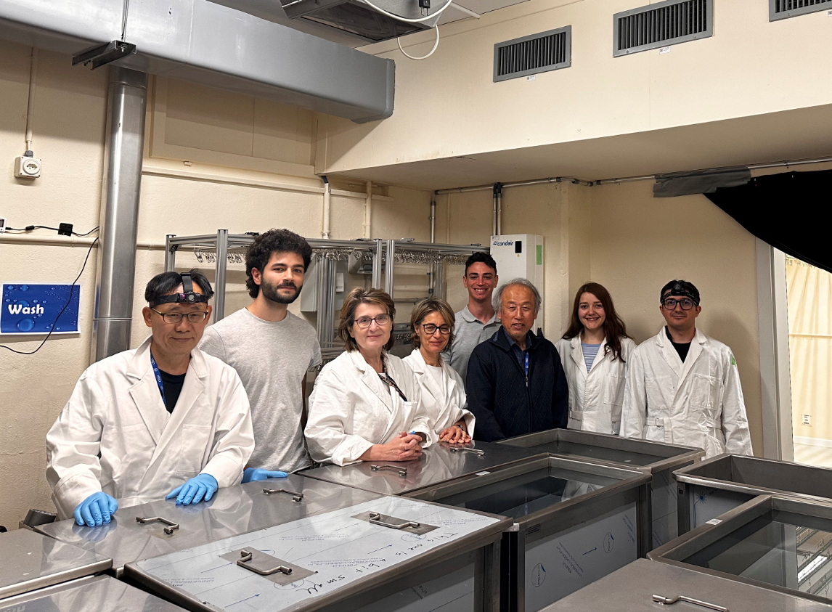
6
결론을 말하면
올해 6월 CERN shift 작업중 동료들과 함께

Slide 38
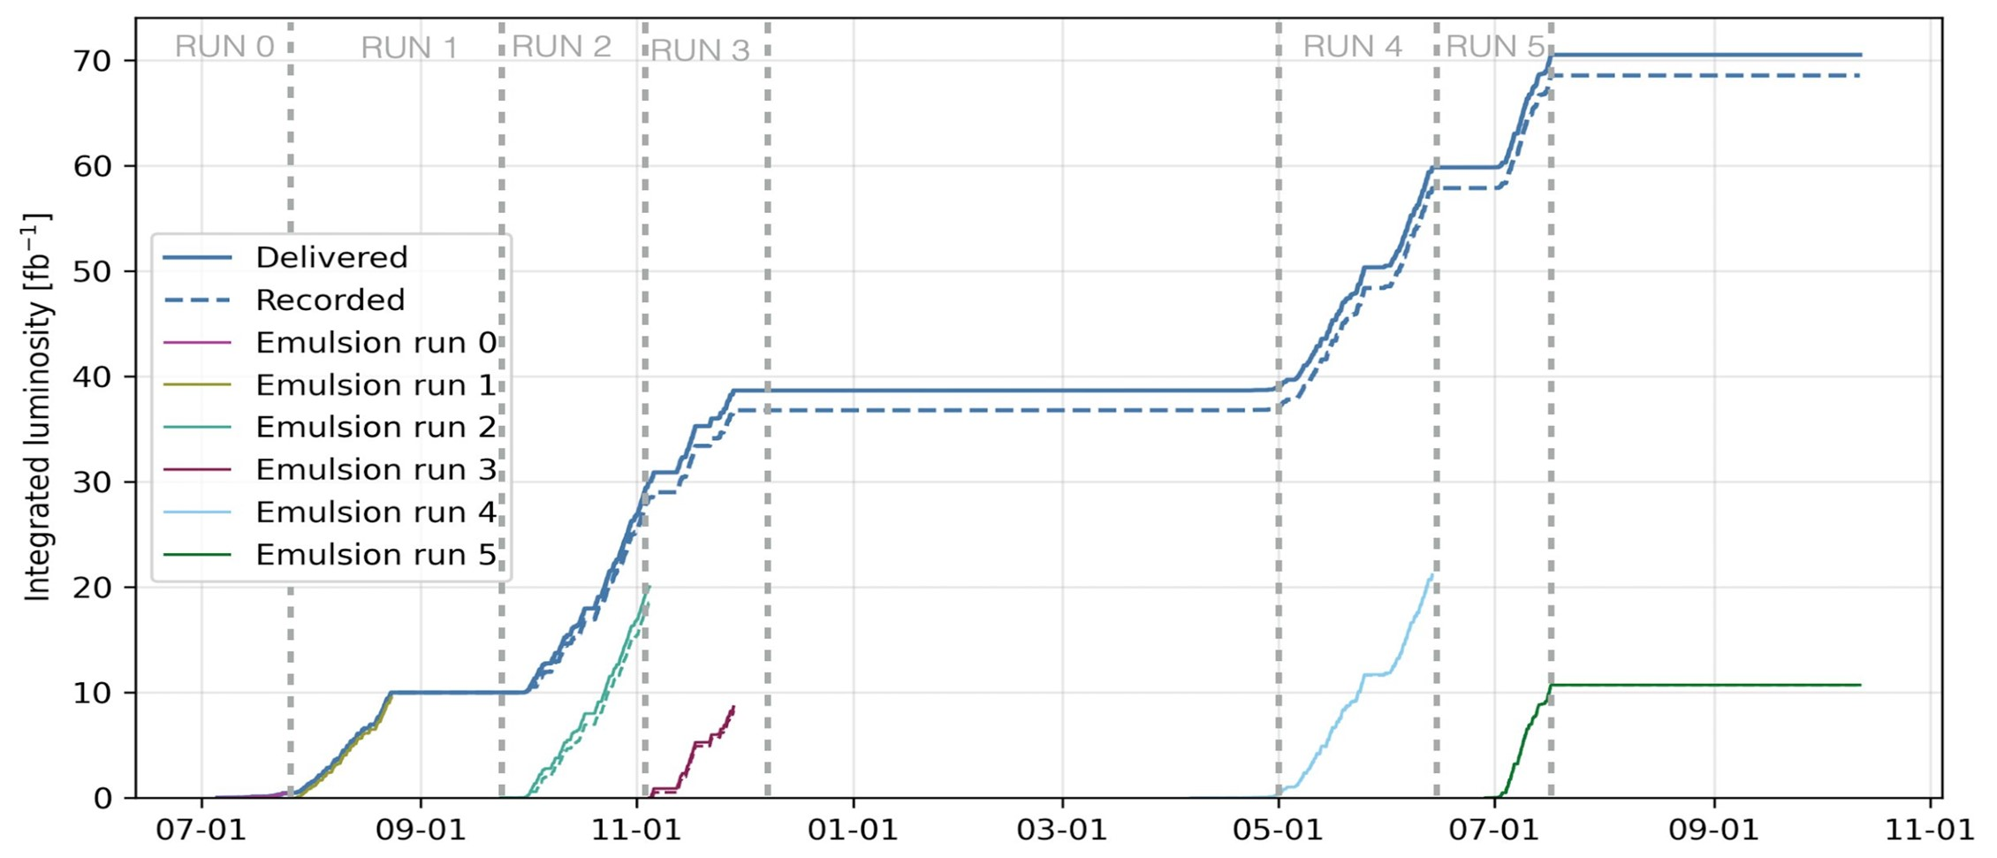
6-01
LHC RUN 3에서 Total Luminosity 150 fb-^1
6-02
Emulsion Run 0~ 현재까지 Emulsion Run10

